Slide 1

INSTITUTO DE INVESTIGACIONES DE LA AMAZONÍA PERUANA
www.iiap.org.pe
Taller Macro Regional Amazónicos
«Situación de la investigación e innovación de la Acuicultura en la amazonia»
ING. MARCELO COTRINA DORIA
mcotrina@iiap.org.pe

Slide 2
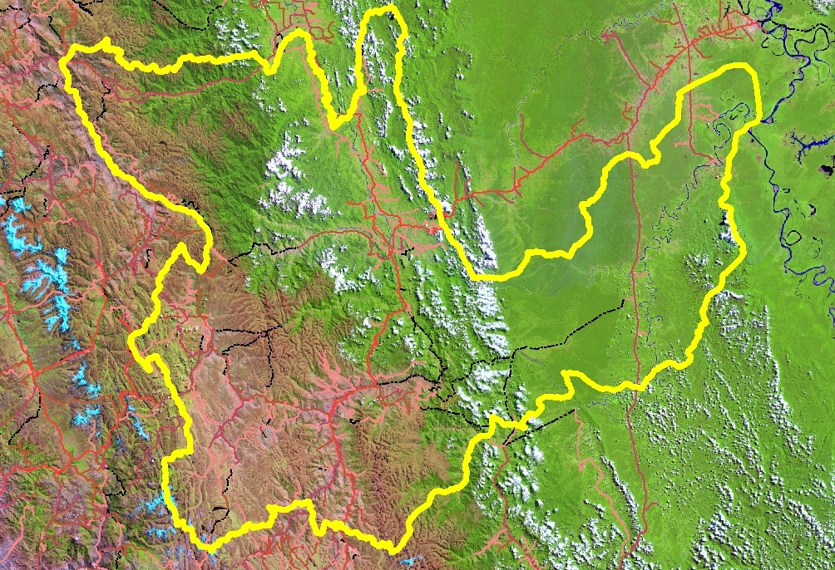
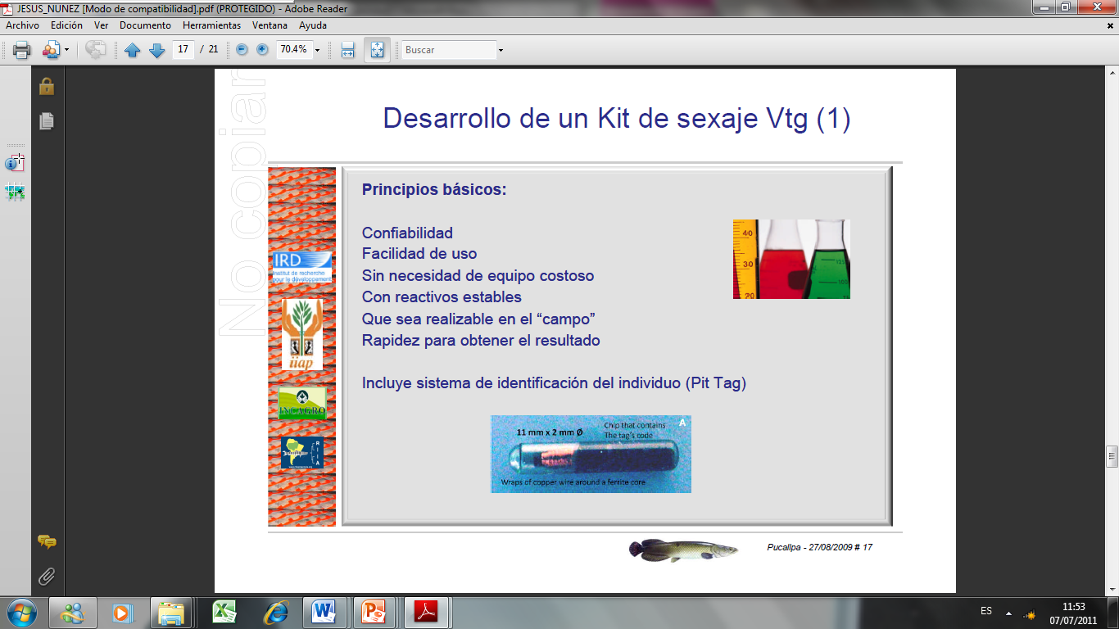
ÁREA TOTAL: 2’723,589 Hectáreas.
1

Slide 3
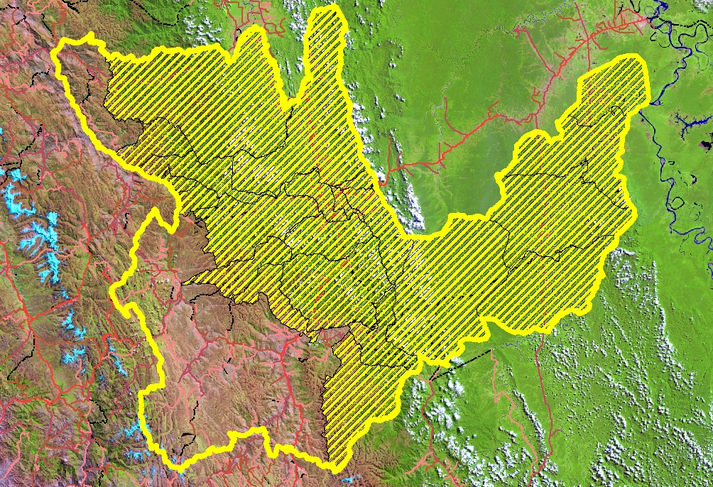
73 %
27 %
Zona Selva de Huánuco: 1’988,219 Hectáreas.
2

Slide 4
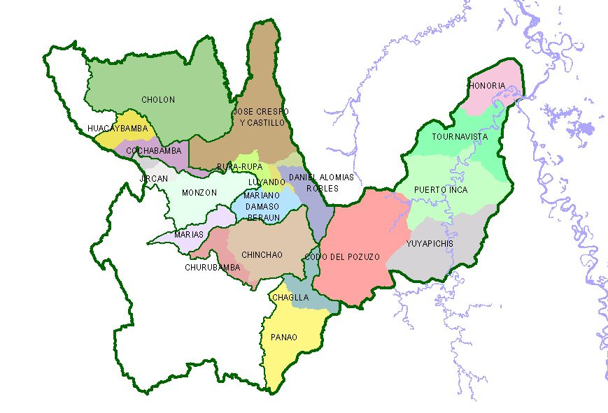
PROVINCIAS
1.- Huánuco
1. Chinchao
2. Churubamba
2.- Dos de Mayo
3. Marias
3.- Huacaybamba
4. Huacaybamba
5. Cochabamba
4.- Huamalies
6. Jirca
7. Monzón
8. Arancay
5.- Leoncio Prado
9. Rupa Rupa
10. Daniel Alomia robles
11. Hermilio Valdizan
12. José crespo y castillo
13. Luyando
14. Mariano Dámaso Beraun
6.- Marañón
15. Cholón
7.- Pachitea
16. Panao
17. Chaglla
8.- Puerto Inca
18. Puerto inca
19. Codo de Pozuzo
20. Yuyapichis
21. Tournavista
22. Honoria
Diagnostico piscícola de la provincia de Leoncio Prado.
Zona Selva de Huánuco acto para piscicultura: 728,697 Hectáreas.
3

Slide 5
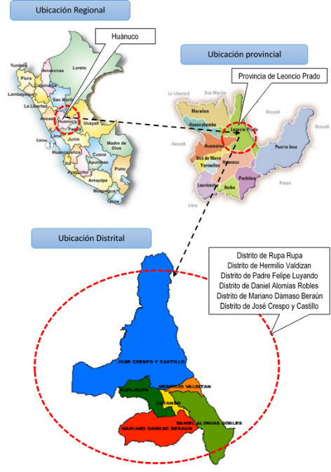

Tabla 01. Diagnostico piscicultores beneficiarios de Leoncio Prado.
Detalle | Cant. | Unidad de medida
Piscicultores | Unid. | 162
Espejo de agua | Hectáreas | 29.7
Formalizados | Unid. | 9
Asociaciones | Unid. | 2
Investigación | Unid. | 2
Producción de semilla | Unid. | 2
VRAEyM
Tocache
Uchiza
Pasco (Villa Rica)
Junín (Satipo, Pichanaki, Merced)
4

Slide 6
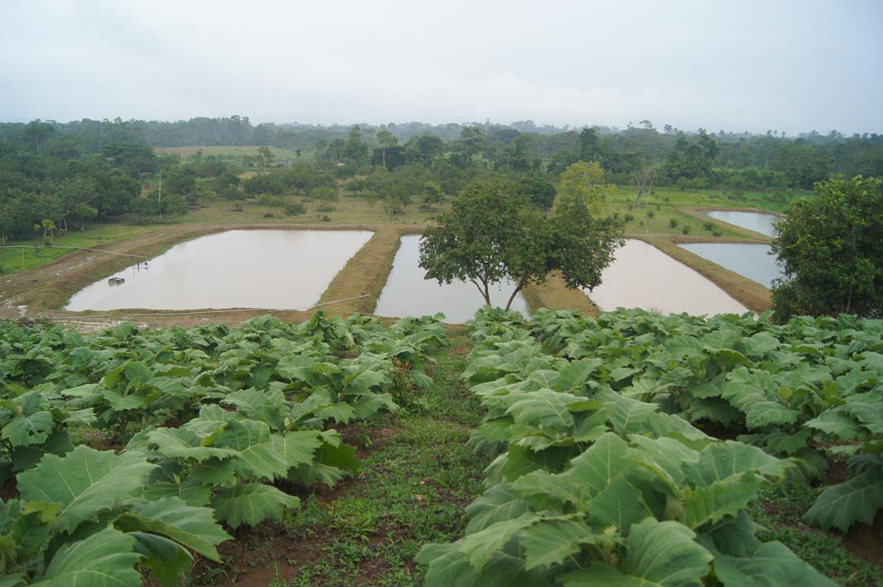
ESTACIÓN EXPERIMENTAL DEL IIAP – HUÁNUCO

Slide 7
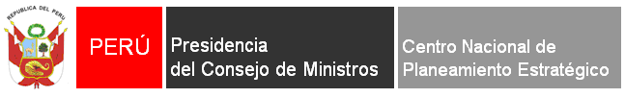
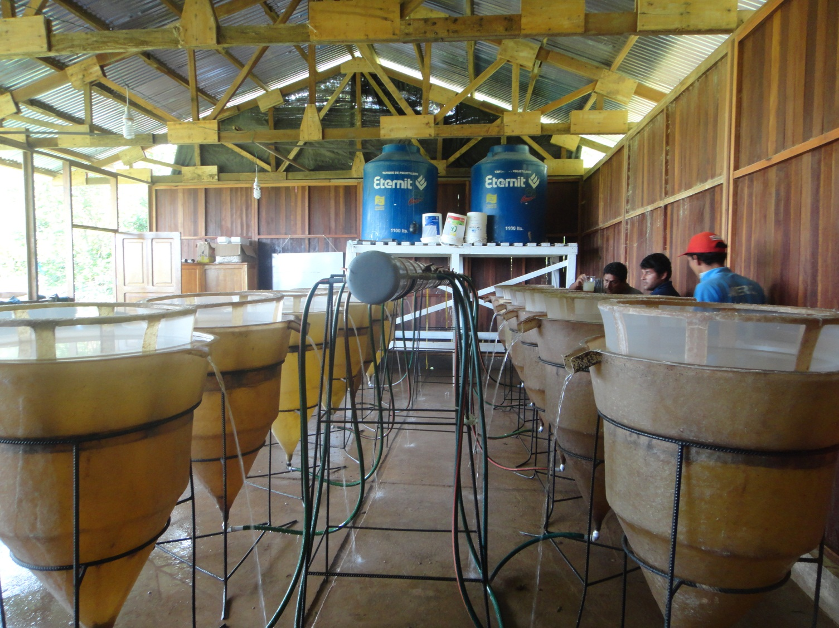
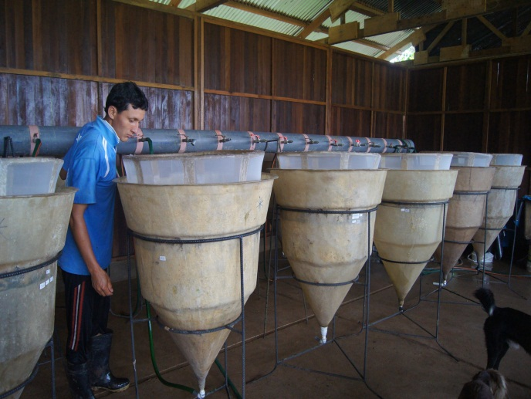
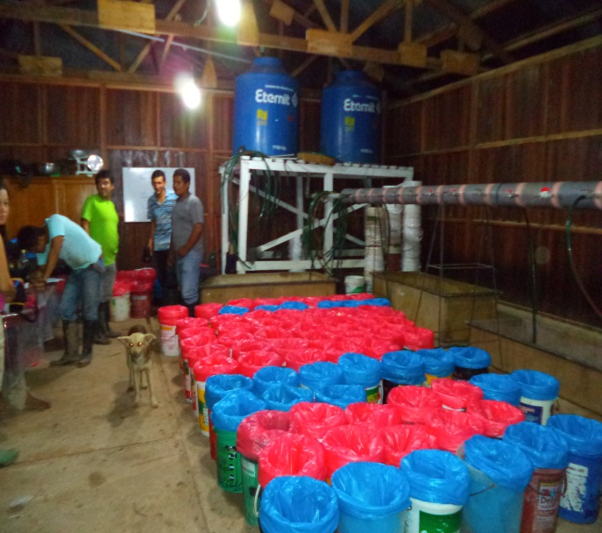
PERÚ
Ministerio del
Ambiente
Instituto de Investigaciones de la Amazonía Peruana
SALA DE REPRODUCCIÓN ARTIFICIAL DE PECES AMAZONICOS
Yurimaguas, 17/11/2017 Ing. Marcelo Cotrina Doria
6

Slide 8
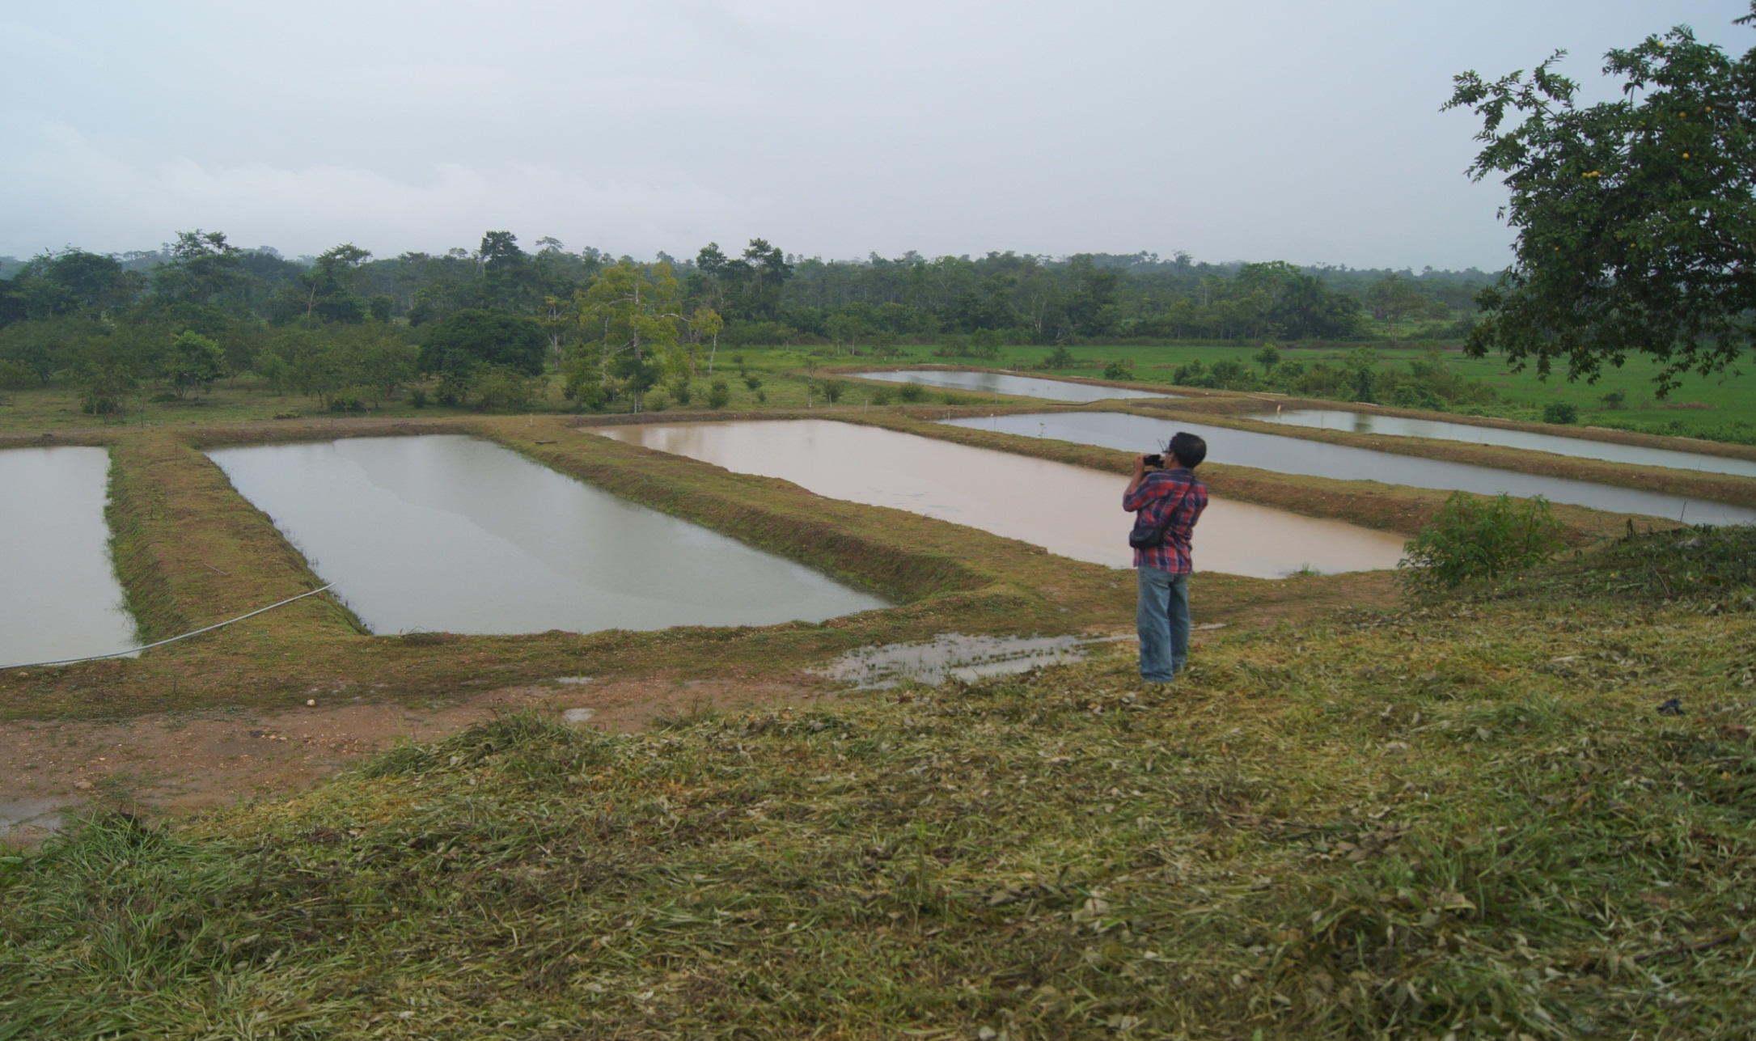
INFRAESTRUCTURA PISCICOLA
PERÚ
Ministerio del
Ambiente
Instituto de Investigaciones de la Amazonía Peruana
Yurimaguas, 17/11/2017 Ing. Marcelo Cotrina Doria
7

Slide 9
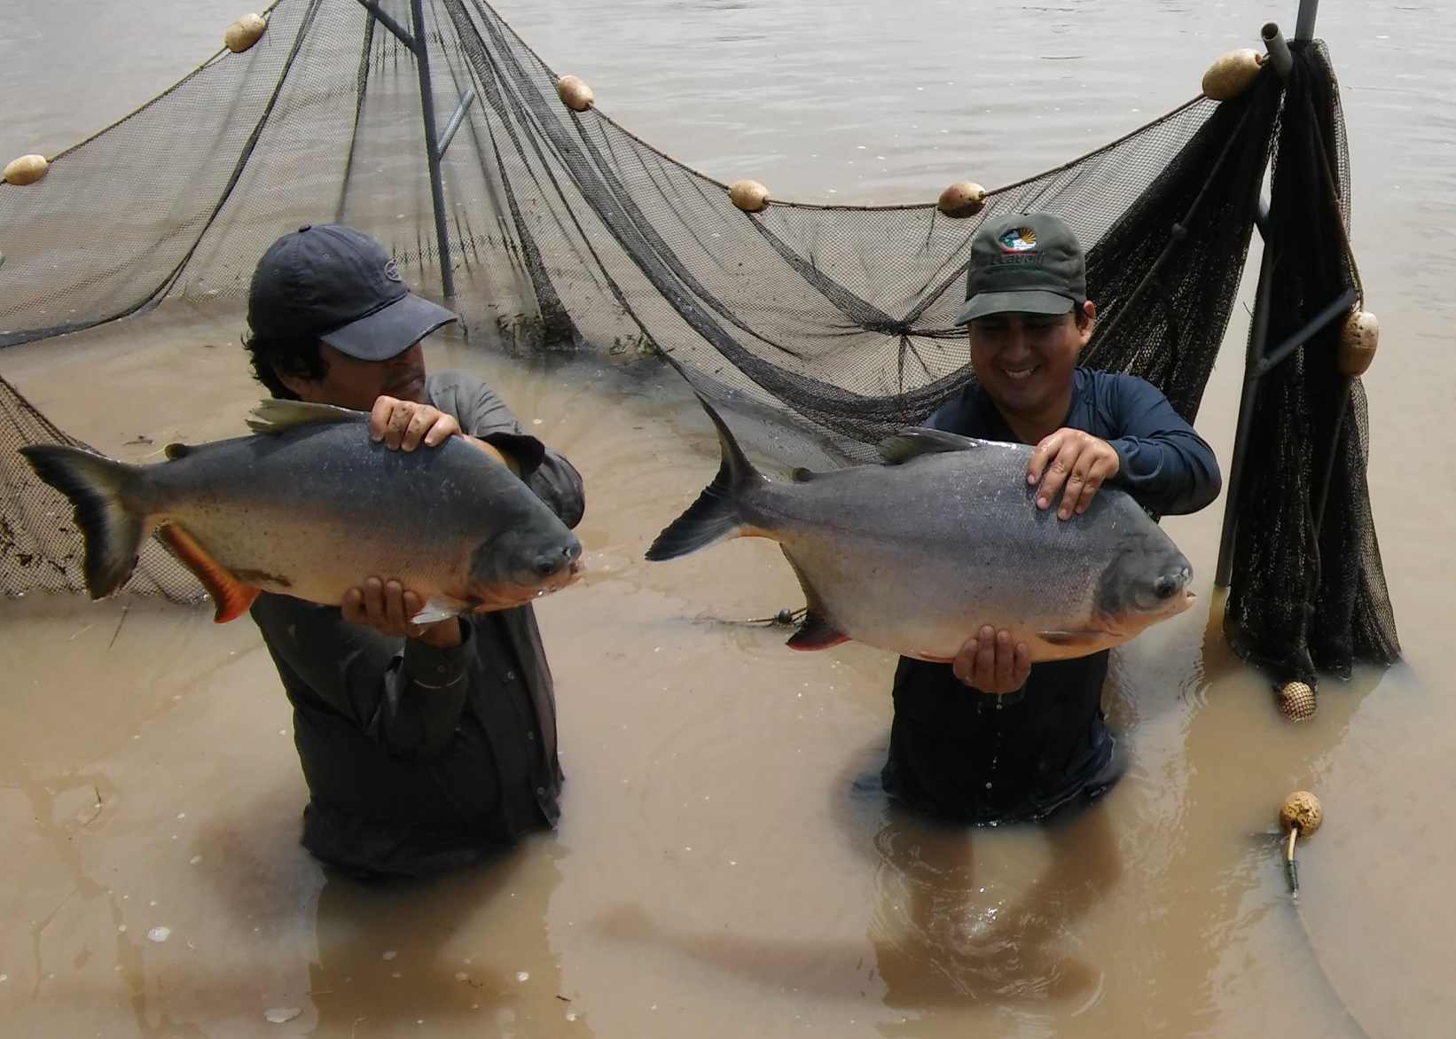
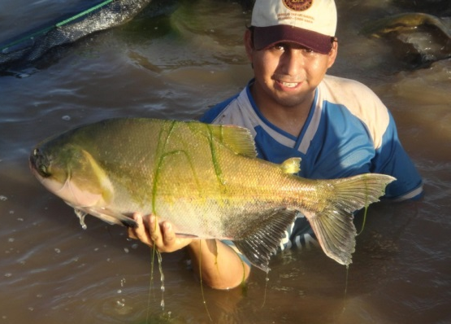
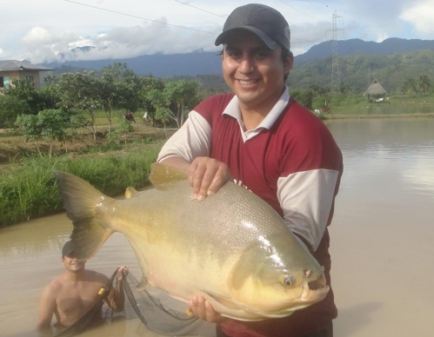
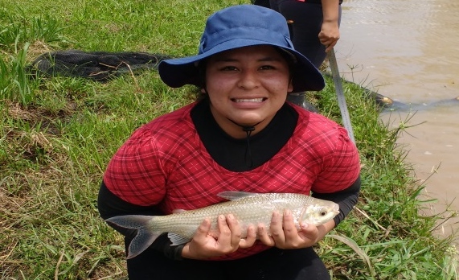
PLANTEL DE REPRODUCTORES DE PECES AMAZONICOS
PERÚ
Ministerio del
Ambiente
Instituto de Investigaciones de la Amazonía Peruana
Yurimaguas, 17/11/2017 Ing. Marcelo Cotrina Doria
8

Slide 10
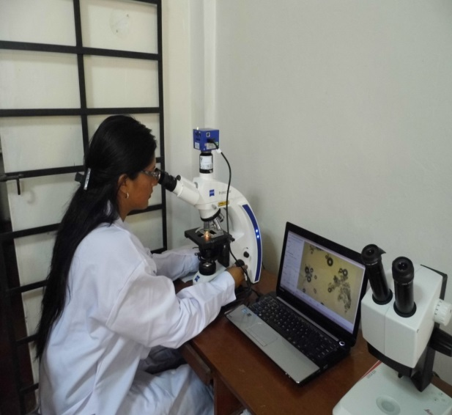
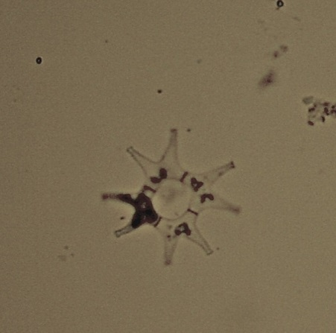
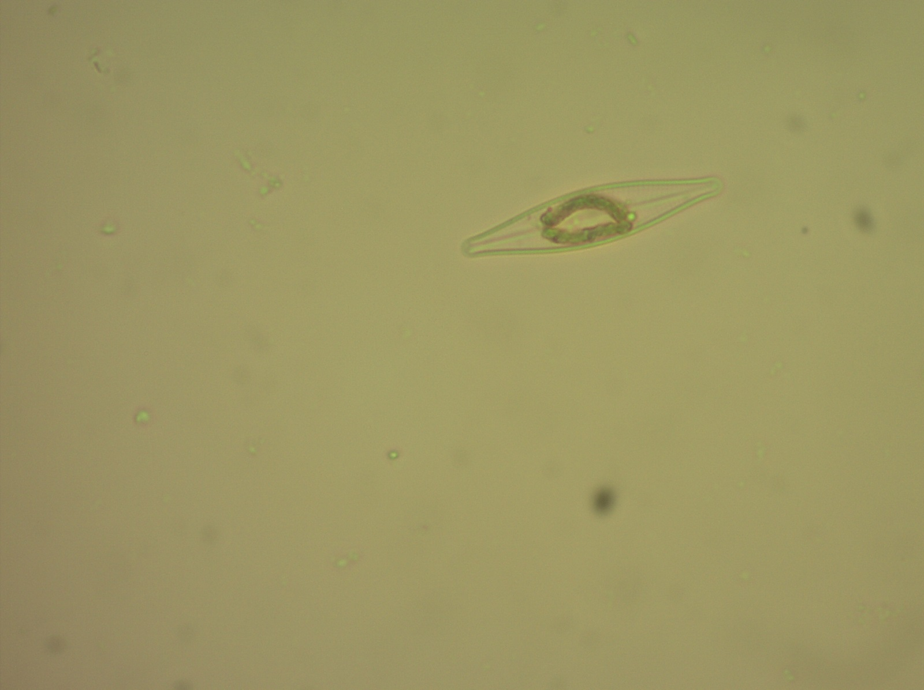
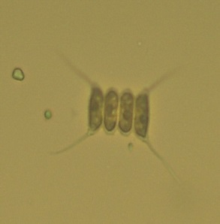
ALGAS BIOINDICADORAS DE LA CALIDAD DEL AGUA EN ESTANQUES PISCÍCOLAS, REGIÓN HUÁNUCO
PERÚ
Ministerio del
Ambiente
Instituto de Investigaciones de la Amazonía Peruana
PANDURO TRUJILLO, Kathleem Beatriz FRNR-MA
OBJETIVO:
Determinar la comunidad fitoplanctónica de algas bioindicadoras de la calidad del agua en estanques piscícolas.
PARÁMETRO | ESTANQUE | ÓPTIMO
T (°C) | 27.7 - 31 | 25 – 30
pH | 6.51 – 7.97 | 6.00 – 8.00
Oxígeno Disuelto (mg/L) | 2.59 – 7.77 | 3.0 – 7.0
Conductividad eléctrica (µS/cm) | 74.9 - 204.9 | <1000
Sólidos Totales Disueltos (mg/L) | 37 - 100 | <500
Foto 01. Identificación de algas por microscopia
Yurimaguas, 17/11/2017 Ing. Marcelo Cotrina Doria
9

Slide 11
PERÚ
Ministerio del
Ambiente
Instituto de Investigaciones de la Amazonía Peruana
CONCLUSIÓN:
Se identificaron 46 especies de micro algas distribuidas en 37 géneros, 32 familias y 6 divisiones.
Yurimaguas, 17/11/2017 Ing. Marcelo Cotrina Doria
10

Slide 12
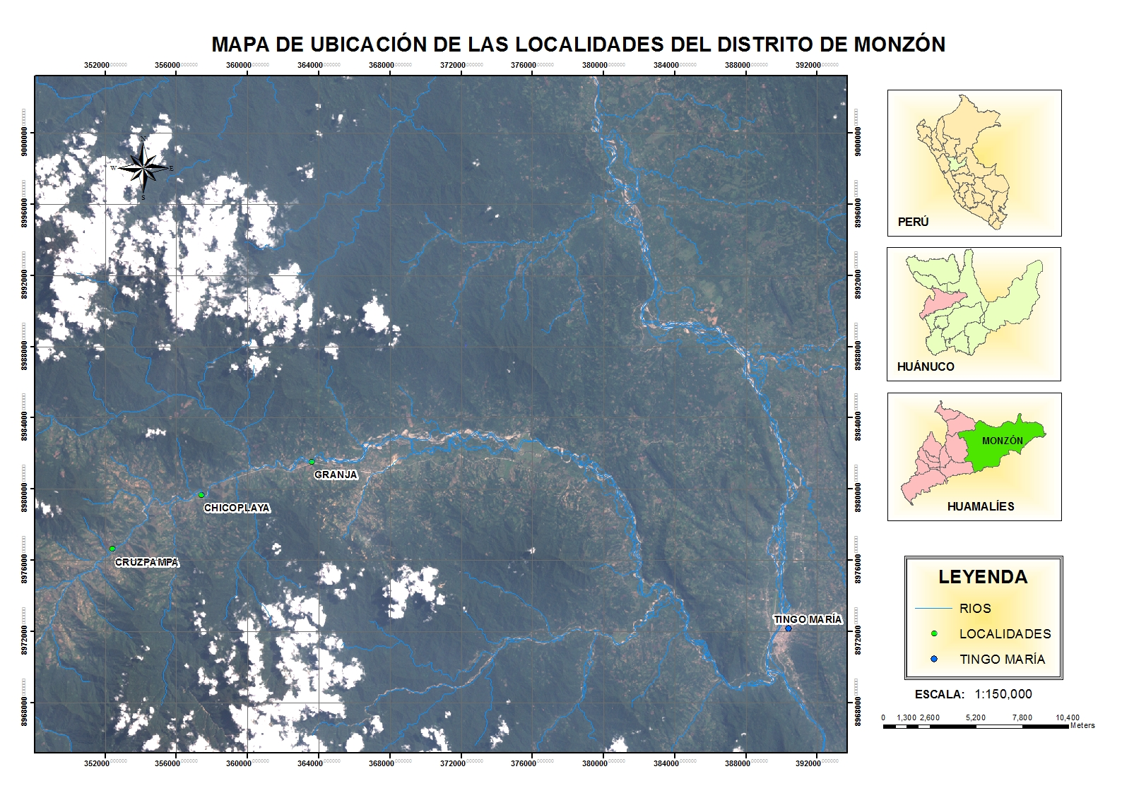
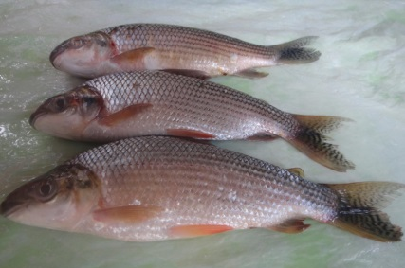
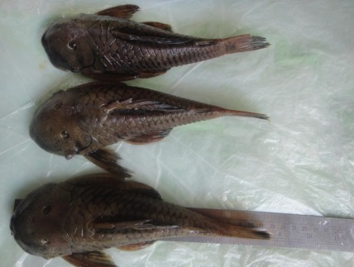
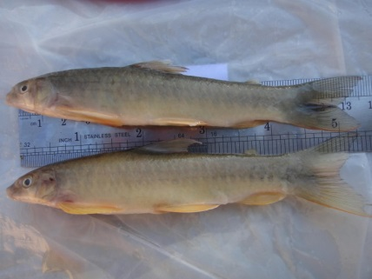
PERÚ
Ministerio del
Ambiente
Instituto de Investigaciones de la Amazonía Peruana
CONTENIDO DE METALES PESADOS EN PESCADOS COMERCIALIZADOS EN EL VALLE DEL RÍO MONZÓN, REGIÓN HUÁNUCO
OBJETIVO GENERAL
Determinar la concentración de Cd, Pb, y Cu en músculo de las especies de boquichico, carachama e yulilla que habitan el río Monzón.
Yurimaguas, 17/11/2017 Ing. Marcelo Cotrina Doria
11

Slide 13
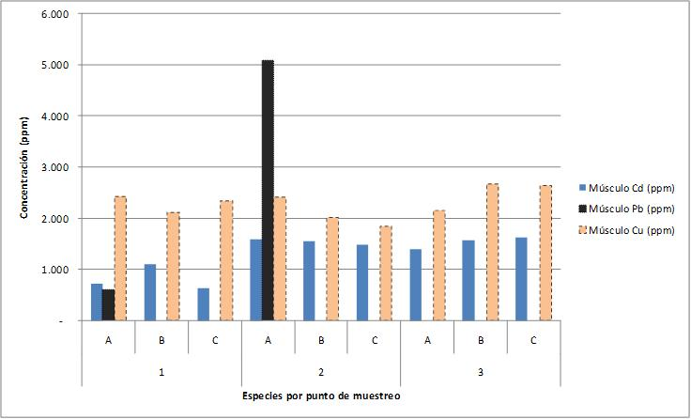
PERÚ
Ministerio del
Ambiente
Instituto de Investigaciones de la Amazonía Peruana
CONTENIDO DE METALES PESADOS EN PESCADOS COMERCIALIZADOS EN EL VALLE DEL RÍO MONZÓN, REGIÓN HUÁNUCO
La normativa nacional e internacional de calidad ambiental LMP en carne de pescado para el consumo humano directo:
Cd = 0.05 mg/kg
Pb = 0.30 mg/kg
Cu = 6 mg/kg,
Dónde: 1 = Boquichico; 2 = Carachama; 3 = Yulilla
Yurimaguas, 17/11/2017 Ing. Marcelo Cotrina Doria
12

Slide 14
PERÚ
Ministerio del
Ambiente
Instituto de Investigaciones de la Amazonía Peruana
Tabla 02. Resultados del análisis estadístico de sedimento y agua.
MUESTRA | PUNTOS DE MUESTREO | Cd (ppm) | Pb (ppm) | Cu (ppm)
Sedimento | A | 0.93 ± 0.05ª | ND | 29.21 ± 1.75ª
 | B | 0.69 ± 0.019^{b} | ND | 27.95 ± 1.21ª
 | C | 0.56 ± 0.037^{c} | ND | 19.90 ± 1.19^{b}
Agua | A | 0.0024 ± 0.00014ª | ND | 0.018 ± 0.0008ª
 | B | 0.00075 ± 0.000032^{b} | ND | 0.016 ± 0.0008ª
 | C | 0.00082 ± 0.000033^{b} | ND | 0.018 ± 0.0011ª
La normativa nacional e internacional los LMP
Sedimento
Cd = 1 ppm
Pb = 0.2 ppm
Cu = 10 ppm
Agua
Cd = 0.2 ppm
Pb = 0.2 ppm
Cu = 2 ppm
CONCLUSIÓN:
Las concentraciones de Cd en musculo de boquichico, carachama e yulilla en los 03 puntos de colectas superan los LMP establecido por la norma.
Los niveles Pb registrado en musculo de boquichico y carachama en los puntos A y B superan los LMP establecido por la norma.
Yurimaguas, 17/11/2017 Ing. Marcelo Cotrina Doria
13

Slide 15
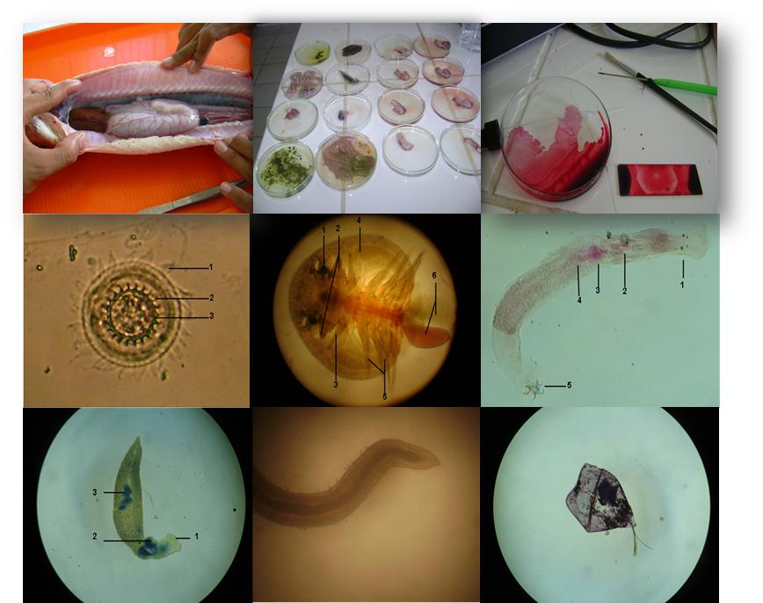
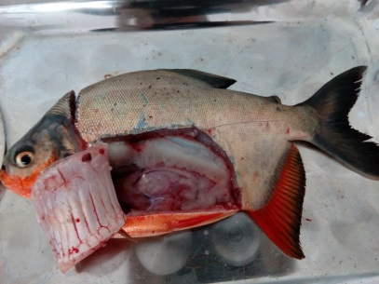
PERÚ
Ministerio del
Ambiente
Instituto de Investigaciones de la Amazonía Peruana
Fauna parasitaria en pacos juveniles Piaractus brachypomus criados en cautiverio.
OBJETIVO GENERAL
Identificar endoparásitos y ectoparásitos en pacos juveniles “Piaractus brachypomus” criados en cautiverio.
Nº | PARÁSITOS | TIPO DE PARÁSITO | ÓRGANO Y/O ESTRUCTURA
1 | Trichodina sp | Ectoparásito (Protozoario) | Piel, aletas y filamentos branquiales
2 | Dawestrema Cycloancistrium | Ectoparásito (Monogeneo) | Filamentos branquiales
3 | Dawestrema cycloancistroides | Ectoparásito (Monogeneo) | Filamentos branquiales
4 | Placobdella sp | Ectoparásito (Sanguijuela) | Piel y aletas
5 | Dolosp sp | Ectoparásito (Crustáceo) | Piel y aletas
6 | Nilonema senticosum | Endoparásito (Nemátodo) | Vejiga aerífera o Seudo pulmón
7 | Caballerotrema sp | Endoparásito (Tremátodo) | Intestino
8 | Gymnodinium sp | Endoparásito Protozoario | Estómago
Yurimaguas, 17/11/2017 Ing. Marcelo Cotrina Doria
14

Slide 16
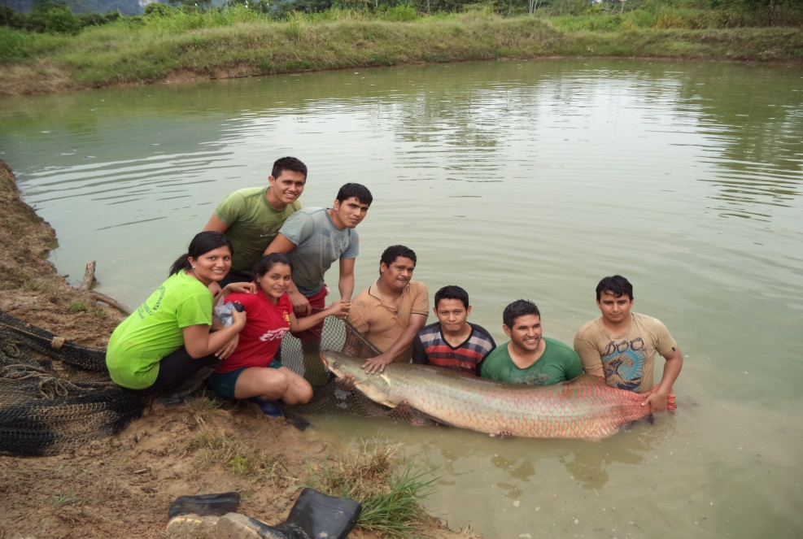
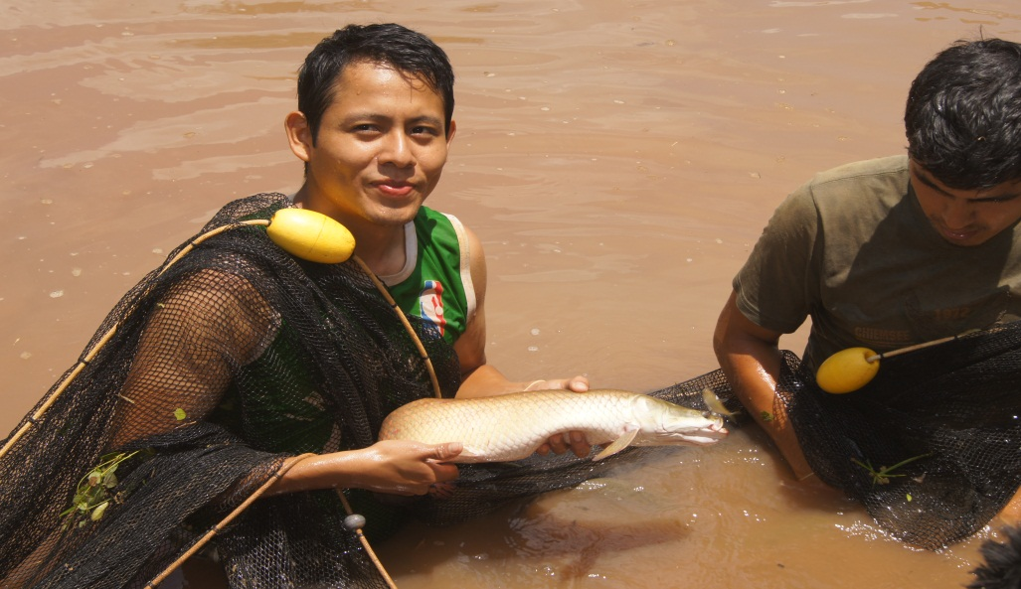
PERÚ
Ministerio del
Ambiente
Instituto de Investigaciones de la Amazonía Peruana
Determinación del sexo de paiches reproductores de la provincia de Leoncio Prado
Objetivo:
Fomentar y promocionar la crianza de paiche en la provincia de Leoncio Prado mediante la tecnología del IIAP.
Trabajos preliminar:
Diagnostico de reproductores de paiche mayores a 4 años de edad en Leoncio Prado
Codificación de reproductores con marcas Pit tags (chips).
Determinación de sexo por kit de análisis rápido (ELISA vitelogenina).
Formación de parejas teniendo una proporción sexual de 1 : 1
Yurimaguas, 17/11/2017 Ing. Marcelo Cotrina Doria
15

Slide 17
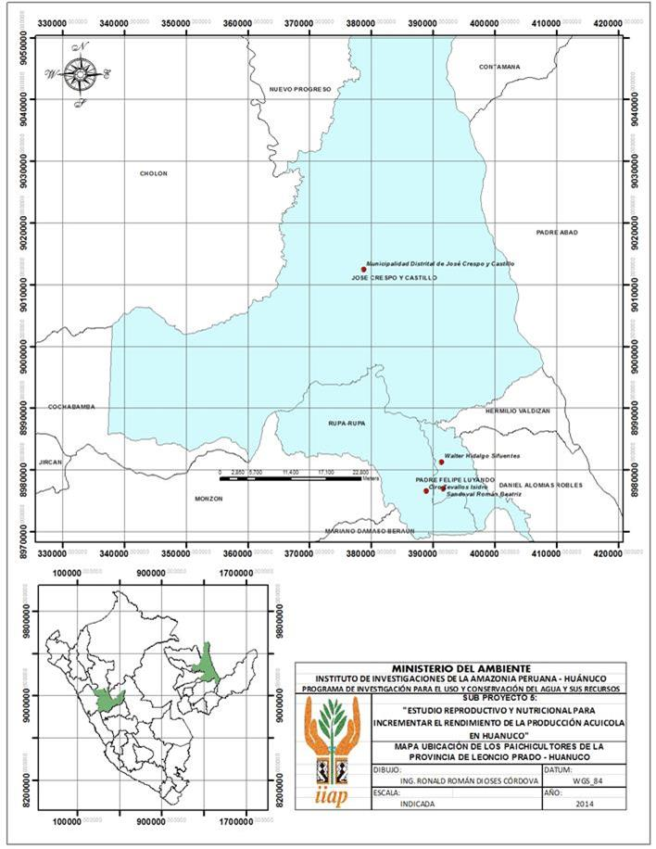
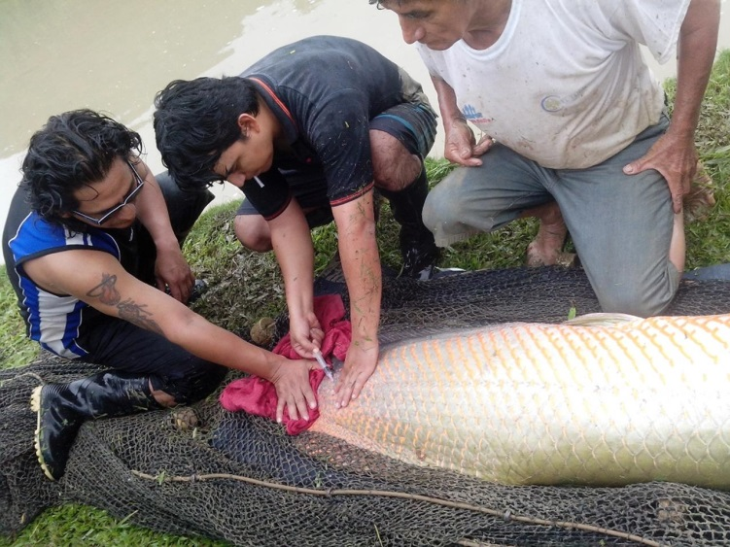
PERÚ
Ministerio del
Ambiente
Instituto de Investigaciones de la Amazonía Peruana
Determinación del sexo de paiches reproductores de la provincia de Leoncio Prado
Tabla 01. Relación de piscicultores de poseen reproductores de Paiches
N° | Piscicultor | Distrito | N° de Paiches
01 | Ciro Zevallos Isidro | Rupa Rupa | 07
02 | Municipalidad Distrital de José Crespo y Castillo | José Crespo y Castillo | 09
03 | Beatriz Sandoval Román | Padre Felipe Luyando | 02
04 | Walter Hidalgo Sifuentes | Padre Felipe Luyando | 24
TOTAL |  |  | 42
Yurimaguas, 17/11/2017 Ing. Marcelo Cotrina Doria
16

Slide 18
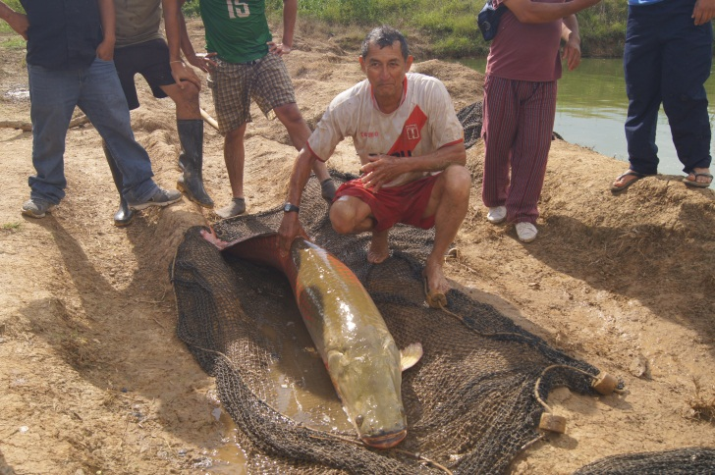
Paiche “Arapaima gigas”

Slide 19
PERÚ
Ministerio del
Ambiente
Instituto de Investigaciones de la Amazonía Peruana
Determinación del sexo de paiches reproductores de la provincia de Leoncio Prado
Tabla 02. Número de reproductores de paiches sexados en la Provincia de Leoncio Prado - Huánuco.
N° | Piscicultor | N° Total de Paiches | N° de Paiches Sexados | N° de Paiches Sexados |  | N° de Paiches por Sexar
 |  |  |  | Machos | Hembras
1 | Ciro Zevallos Isidro | 07 | 04 | 01 | 03 | 03
2 | Municipalidad Distrital de José Crespo y Castillo | 09 | 09 | 00 | 09 | 00
3 | Beatriz Sandoval Román | 02 | 00 | 00 | 00 | 02
4 | Walter Hidalgo Sifuentes | 24 | 11 | 04 | 07 | 13
TOTAL |  | 42 | 24 | 05 | 19 | 18
Conclusión:
Se realizo el sexado de 24 reproductores de paiches que representa el 57 %.
Se identifico 19 paiches hembras y 05 paiches machos que representa el 45 % y 12 % respectivamente.
Se cuenta con una proporción de 4 hembras:1 Macho.
Se tiene por sexar a 18 reproductores de paiches que representa el 43 %.
Yurimaguas, 17/11/2017 Ing. Marcelo Cotrina Doria
18

Slide 20
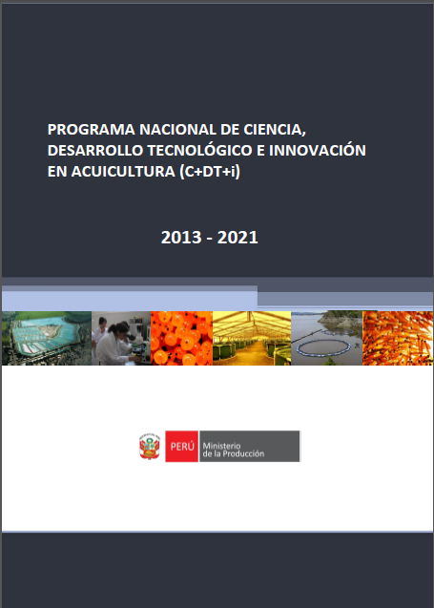
PERÚ
Ministerio del
Ambiente
Instituto de Investigaciones de la Amazonía Peruana
Dificultades en la investigación o formulación de proyectos en acuicultura
Escases de proyectos productivos relacionados a la actividad piscícola por los gobiernos locales y regionales de turno.
Limitado apoyo en la formalización de piscicultores por PRODUCE Huánuco.
Yurimaguas, 17/11/2017 Ing. Marcelo Cotrina Doria
19

Slide 21
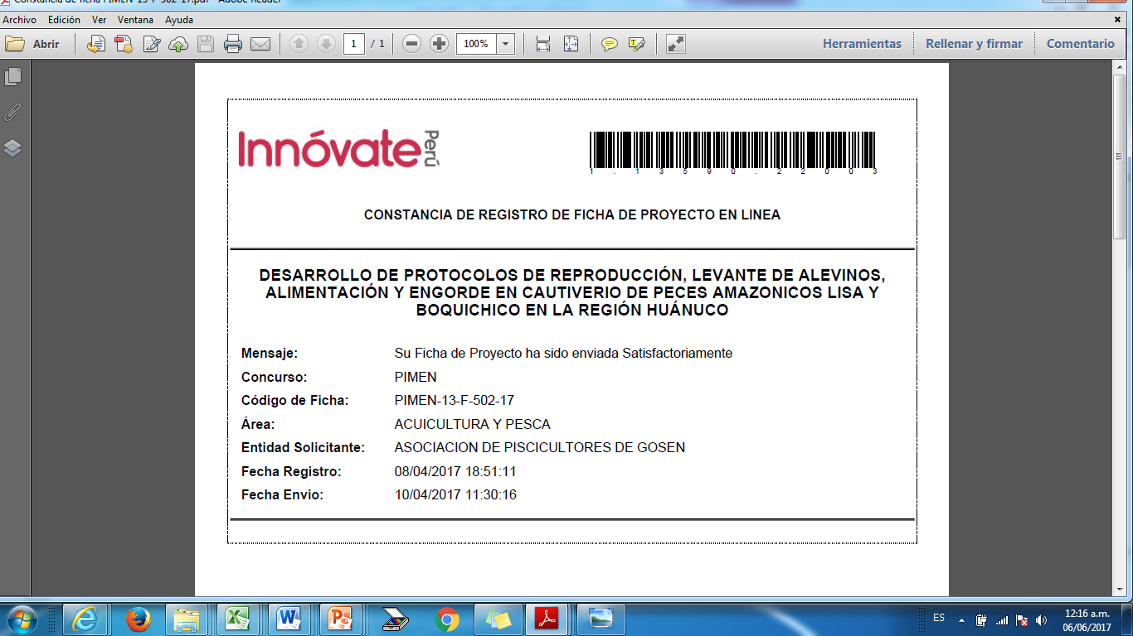
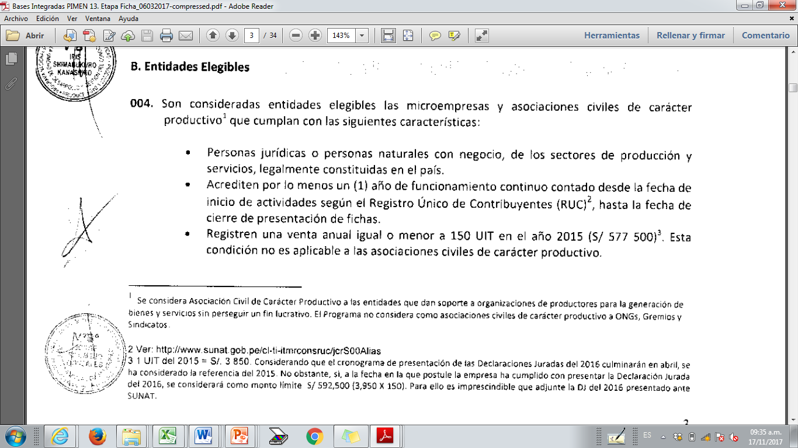
PERÚ
Ministerio del
Ambiente
Instituto de Investigaciones de la Amazonía Peruana
Dificultades en la investigación o formulación de proyectos en acuicultura
2.4 Fuentes de financiamiento para C+DT+i en acuicultura
FONDECYT
FINCyT
FIDECOM
Yurimaguas, 17/11/2017 Ing. Marcelo Cotrina Doria
20

Slide 22
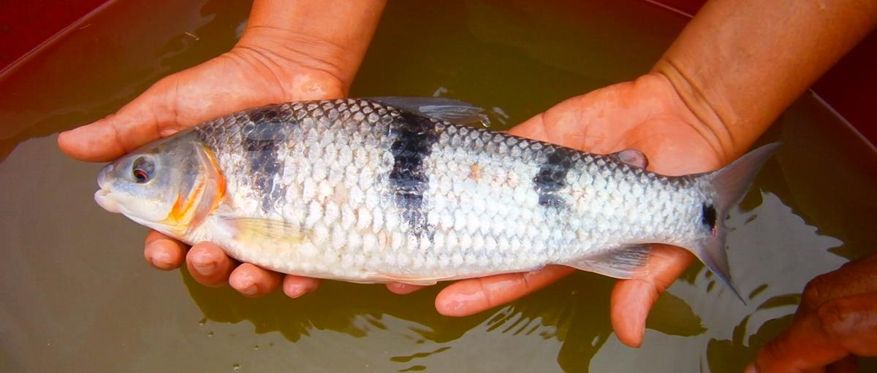
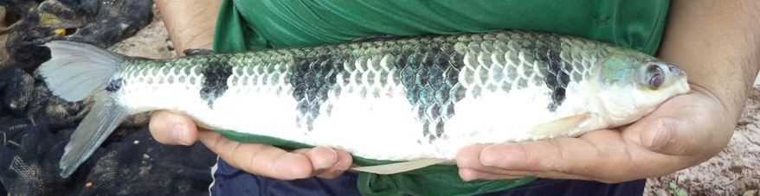
PERÚ
Ministerio del
Ambiente
Instituto de Investigaciones de la Amazonía Peruana
HERRAMIENTA DE GESTIÓN
Priorización de especies
Prioridad alta = Paiche
Prioridad media = Doncella
Prioridad baja = Gamitana y Paco
Yurimaguas, 17/11/2017 Ing. Marcelo Cotrina Doria
21

Slide 23
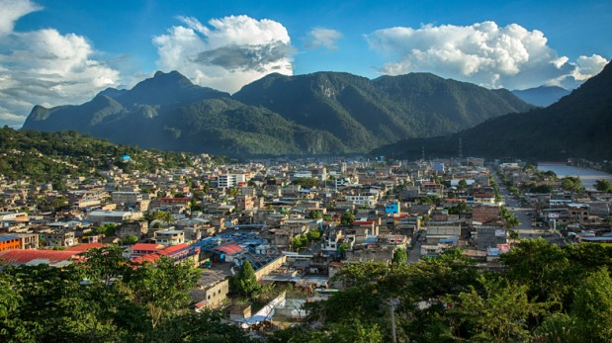
INSTITUTO DE INVESTIGACIONES DE LA AMAZONÍA PERUANA
TINGO MARÍA, CIUDAD DE LA BELLA DURMIENTE
PUERTA DE LA AMAZONIA
GRACIAS POR SU ATENCIÓN
Yurimaguas, 17/11/2017 Ing. Marcelo Cotrina Doria
22

